Slide 1

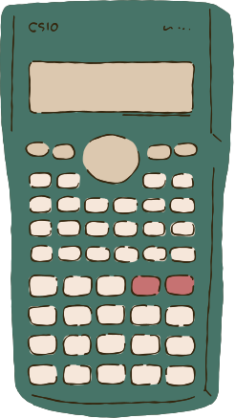
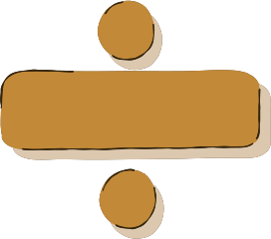
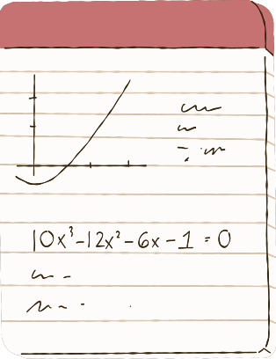
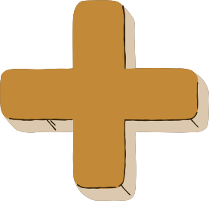

Year 7
Алгебралық өрнектер
Көбейтудің көмегімен алгебралық өрнектерді жеңілдету

Slide 2

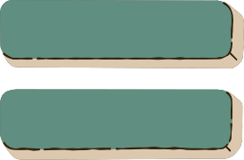
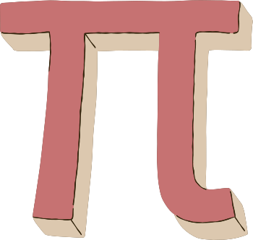
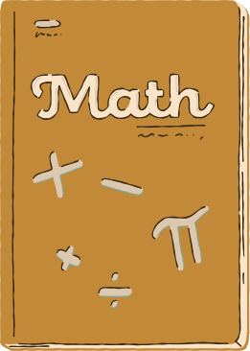

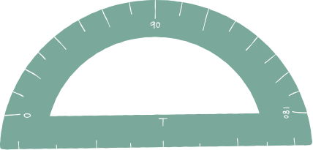
Оқыту нәтижесі
Алгебралық өрнектердегі терминдерді, соның ішінде индекстері бар терминдерді көбейту

Slide 3


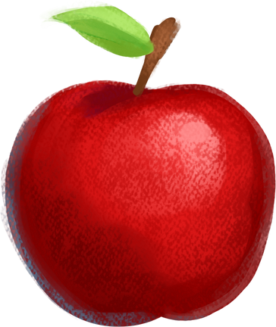

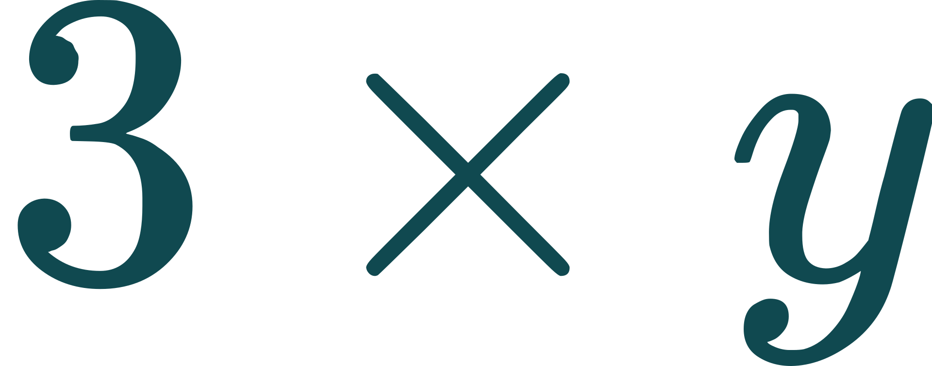
Шарттарды жеңілдету
y + y + y десек онда ол y-тың 3 штук екенін білідіреді.
3 x

Slide 4


Ауданды табу үлгісін пайдаланып терминдерді көбейту
Әрбір тіктөртбұрыштың ауданы үшін өрнекті таба аласыз ба?
6a
2b
2
a

Slide 5


Аудан үлгісін пайдаланып терминдерді көбейту
6a
2b
2
12a
a
2ab

Slide 6
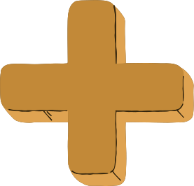
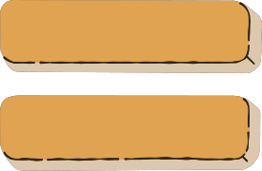



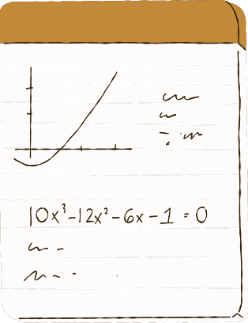


Қосымша мысалдар
Негізгі нүктелер
Алгебрада a × b «ab» түрінде жазылуы мүмкін.
Өрнектерді көбейту кезінде сандарды бірге көбейту керек, содан кейін әріптерді бөлек көбейту керек.

Slide 7












Have a go...

Slide 8







Answer Key

Slide 9



Multiplying Terms with Indices

Slide 10



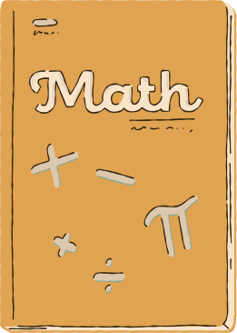
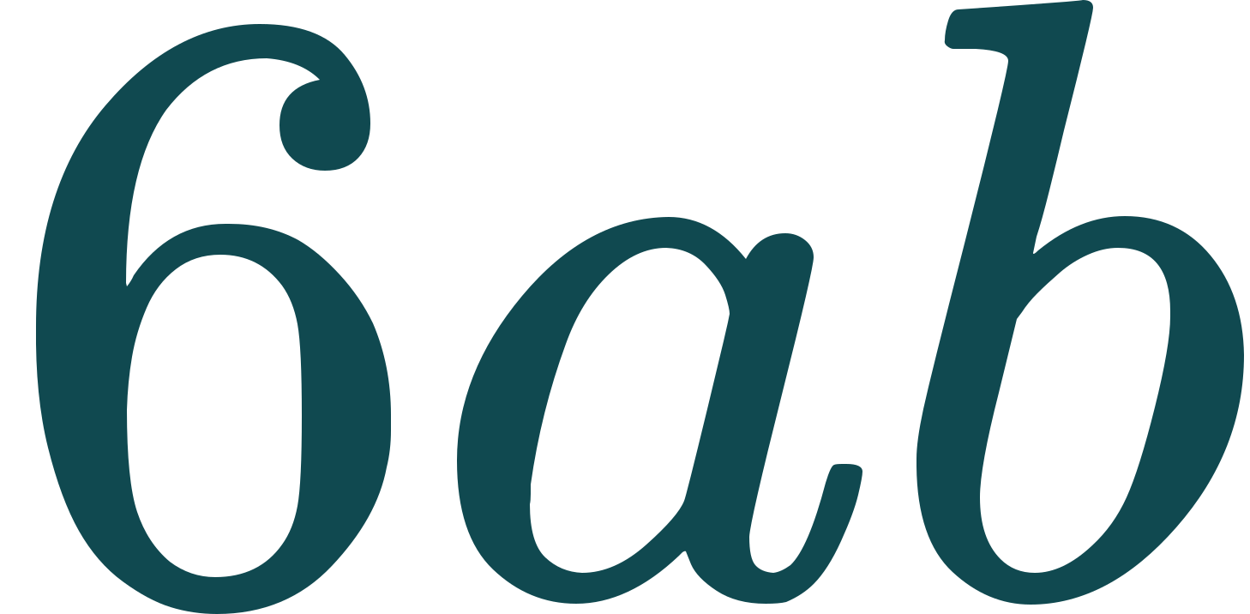
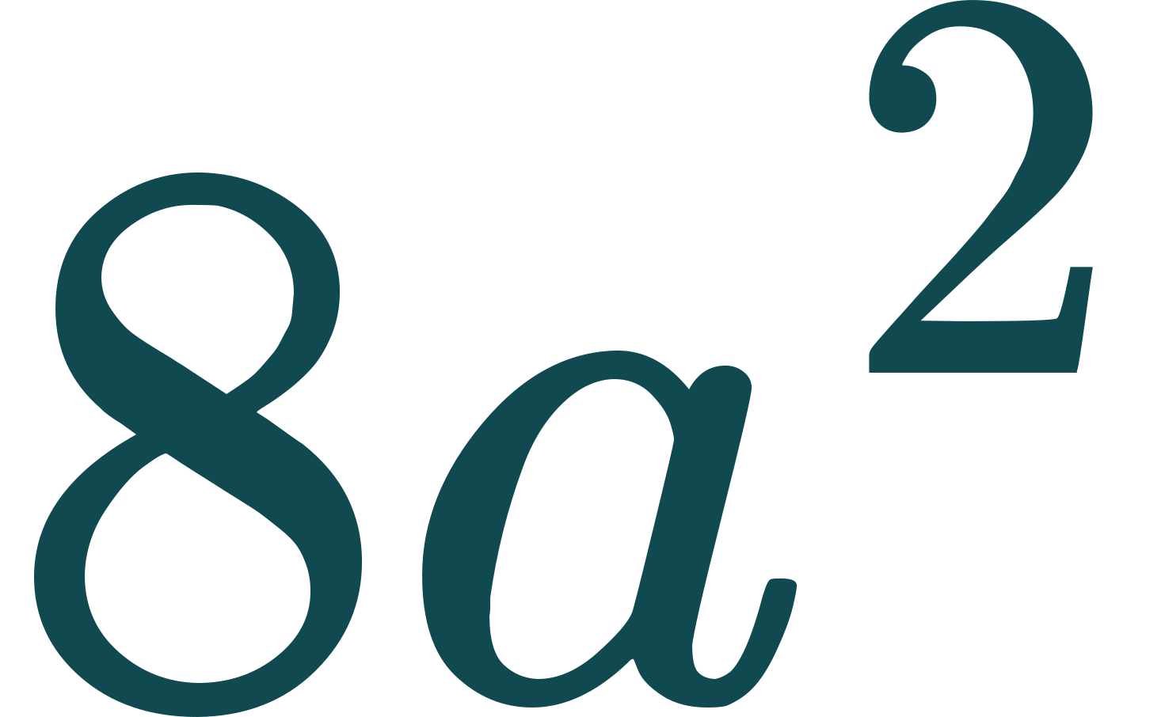
Ready for a challenge?
1.
Simplify the expression
2.
Find an expression for the area of the triangle

Slide 11



Solutions
1.
Simplify the expression
2.
Find an expression for the area of the triangle

Slide 12

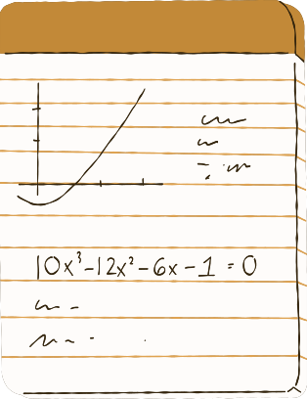
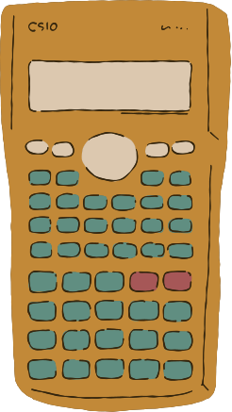
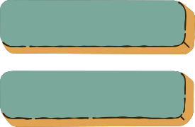

Thank you for listening
Any Questions?

